Slide 1
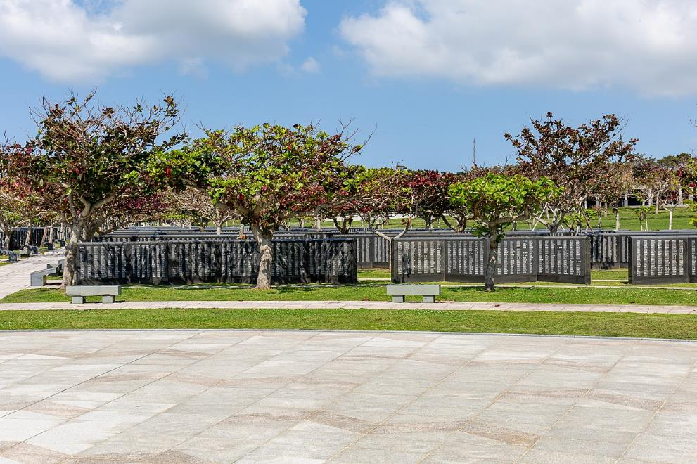
Le Bise Village - Japon
Le monument de la pierre angulaire de la paix à Okinawa, commémorant ceux qui sont morts pendant la bataille d'Okinawa.

Slide 2
Le Bise Village est un petit village des plus paisibles. Il se situe à Okinawa, près des côtes. Reconnu comme un havre de paix, ce village possède une nature luxuriante. Une pause nature, qui permet de découvrir le Japon autrement.
Le Bise Village, village traditionnel d’Okinawa, est une petite perle japonaise à visiter. Ce village se situe proche de la côte, il est donc idéalement situé et permet de faire une pause nature, entre verdure abondante et plages paradisiaques.

Slide 3
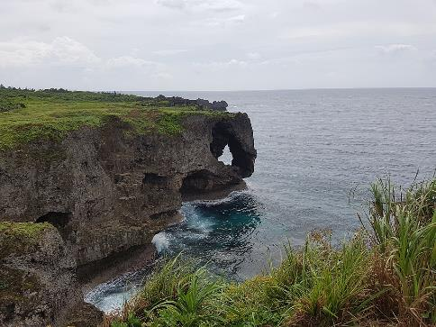
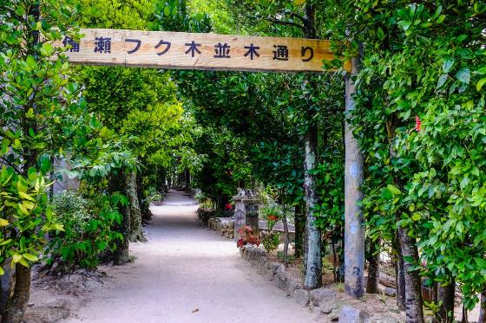
Un magnifique village balnéaire entouré d'arbres Fukugi
Rocher de l'éléphant du Cap Manza, Okinawa, Japon

Slide 4
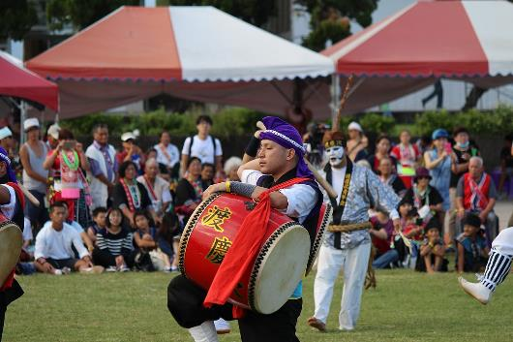
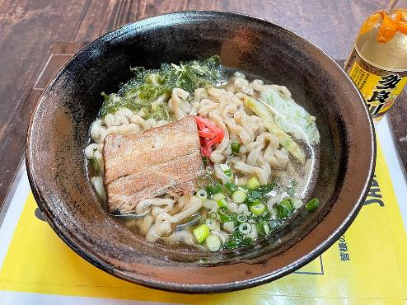
SABANI Okinawa-sakaba SABANI
Danse Eisa par la Tokeshi Youth Association au Amis Music Festival 2016

Slide 5
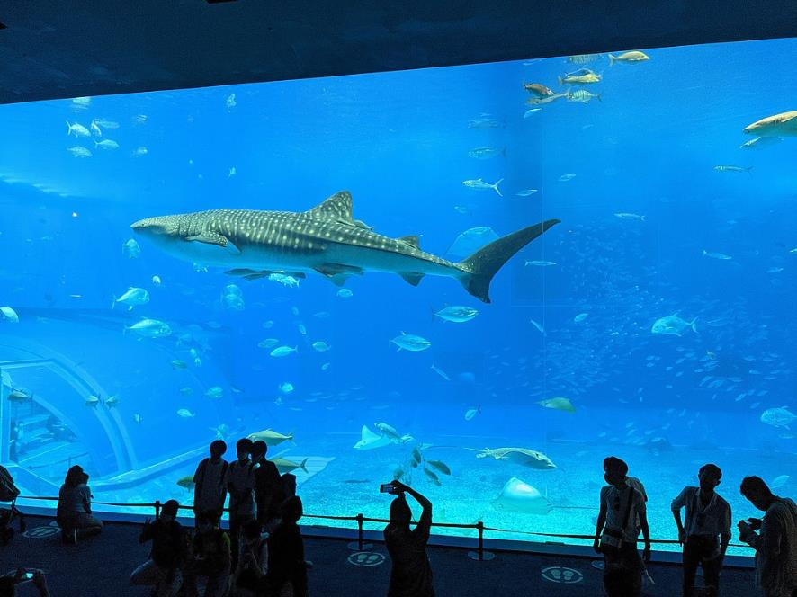
Aquarium Churaumi d'Okinawa (aquarium d'Okinawa, Japon)

Slide 6
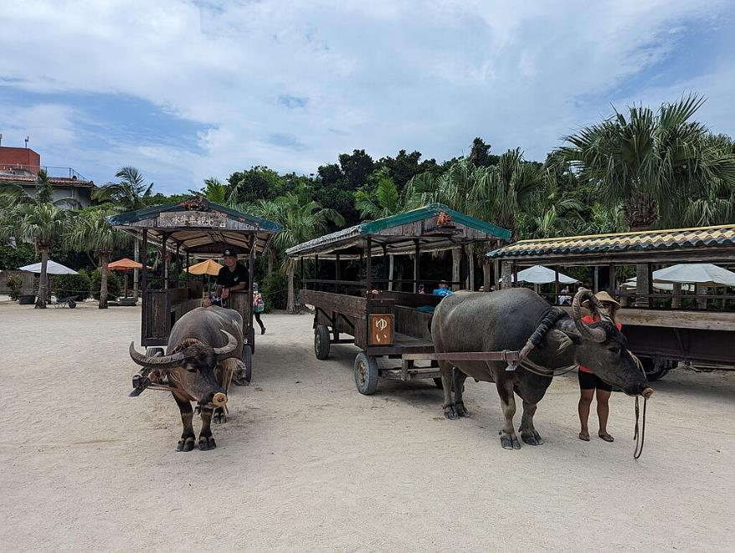

Slide 7
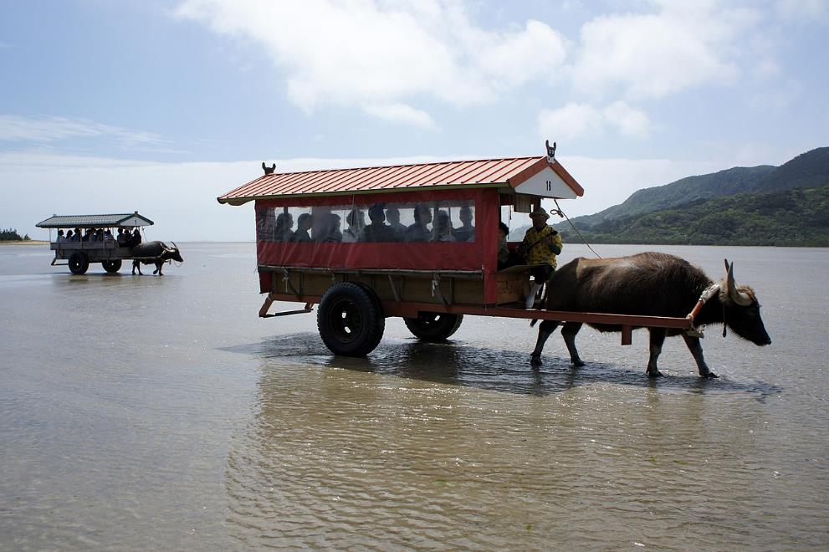
Des touristes sur des charrettes à buffles traditionnelles arrivent sur l'île de Yubu, dans la ville de Taketomi , district de Yaeyama , préfecture

Slide 8
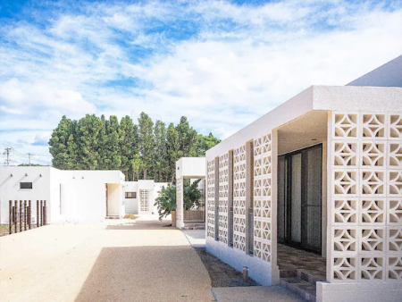
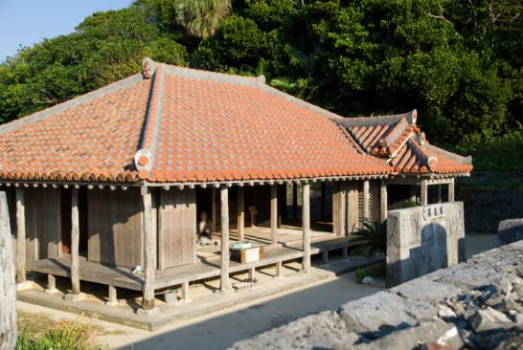

Slide 9
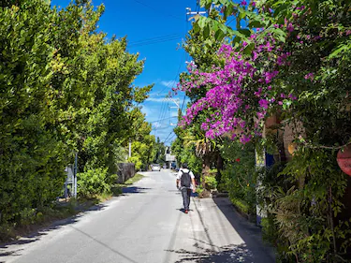

Slide 10
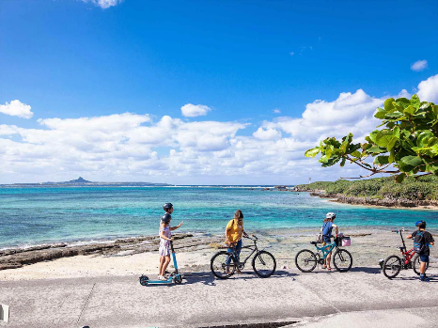

Slide 11
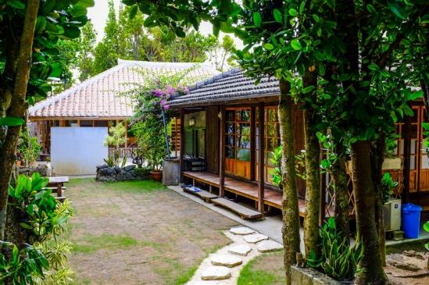
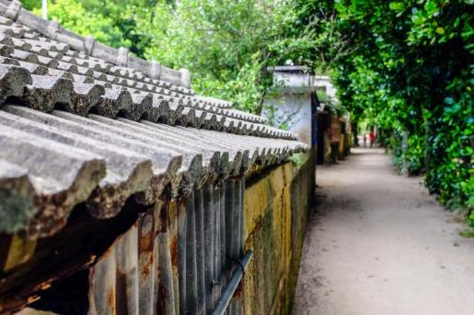

Slide 12
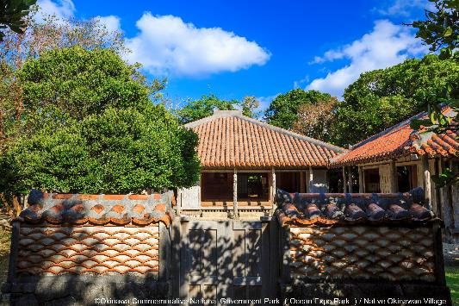
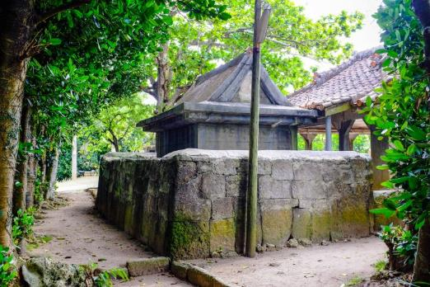

Slide 13
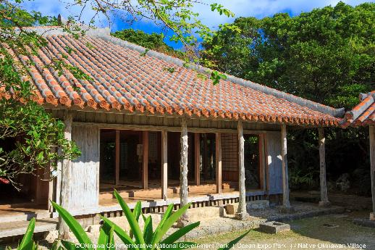
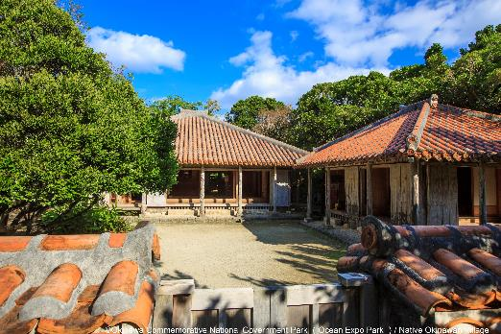

Slide 14
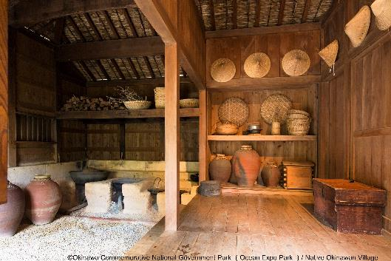
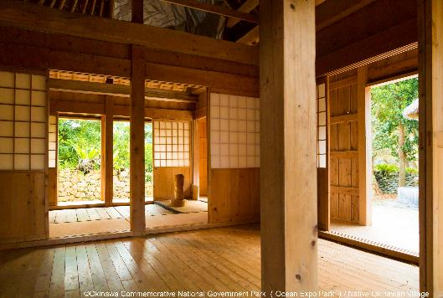

Slide 15
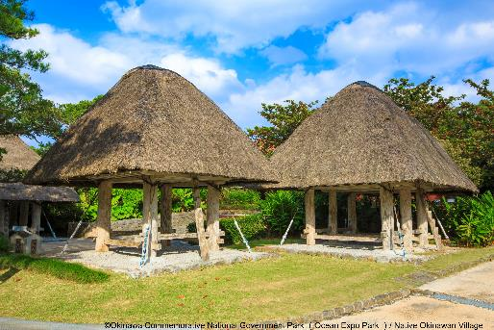
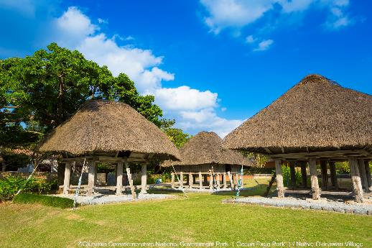

Slide 16
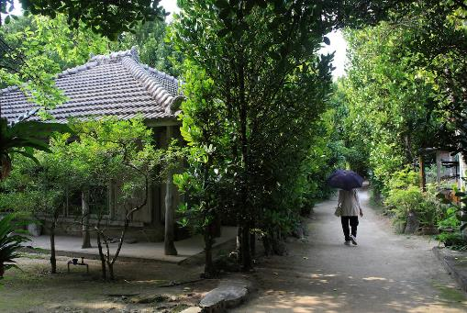
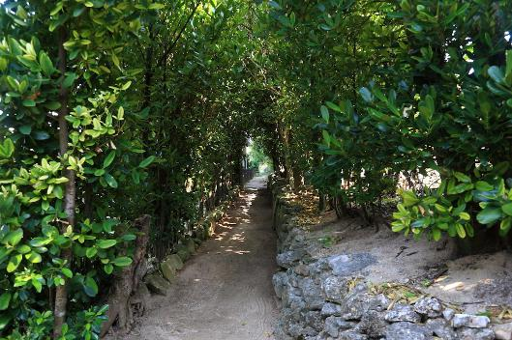

Slide 17
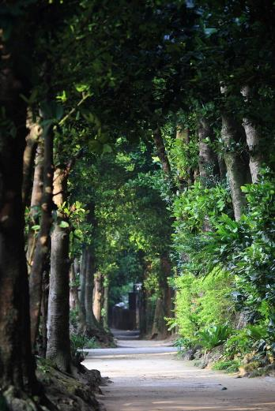
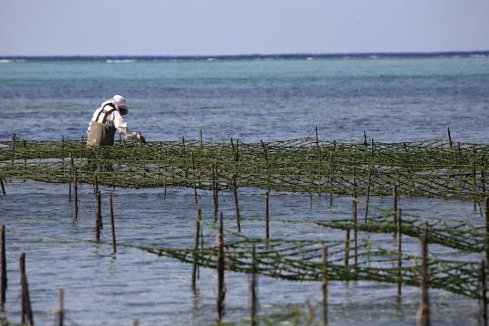

Slide 18
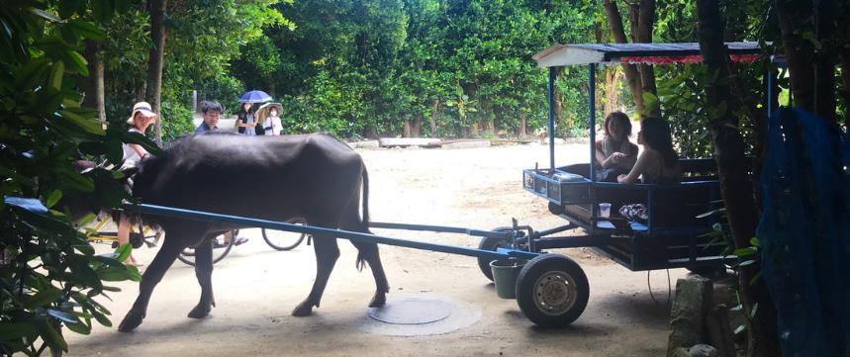

Slide 19
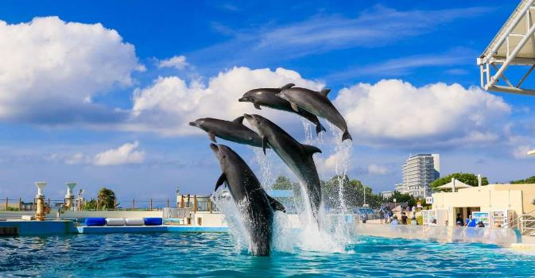
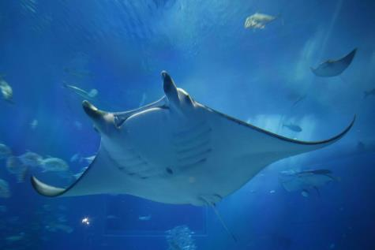

Slide 20
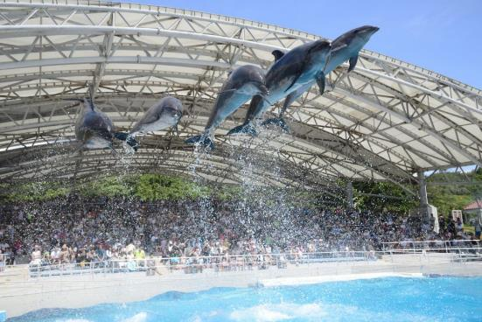
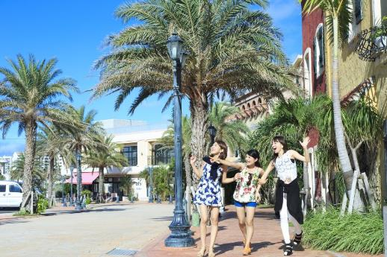

Slide 21
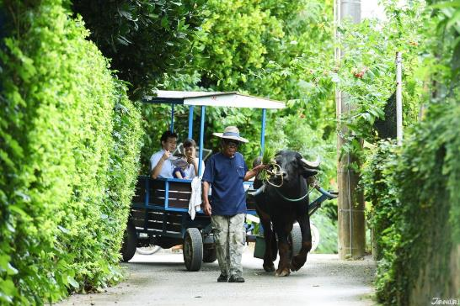
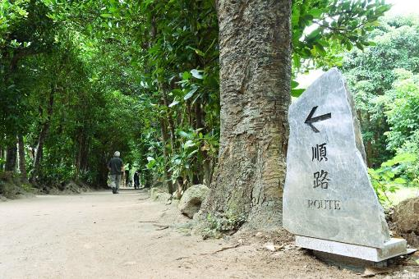

Slide 22
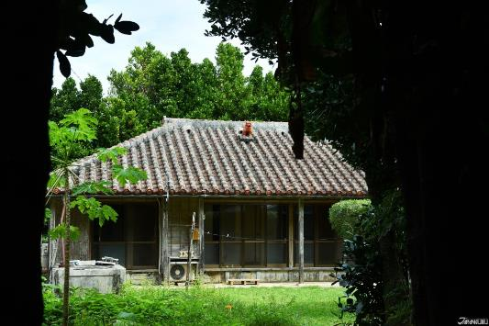
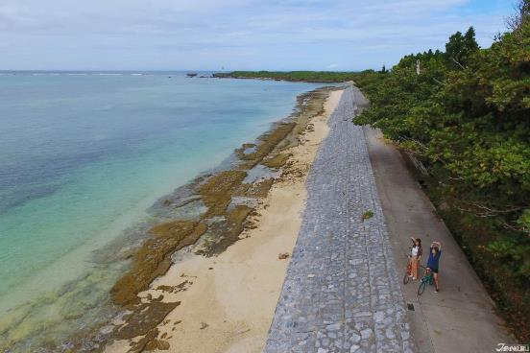

Slide 23
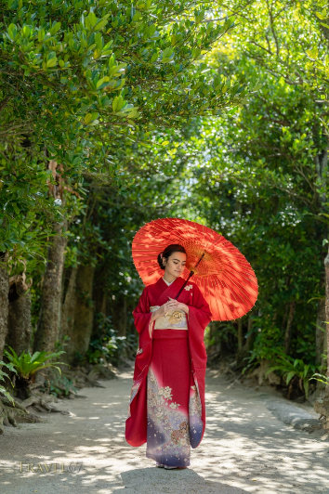
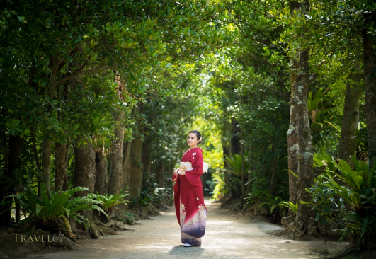

Slide 24
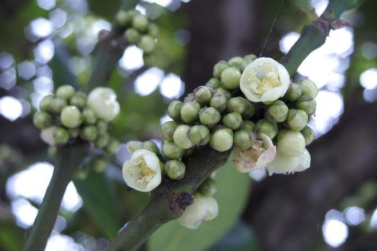
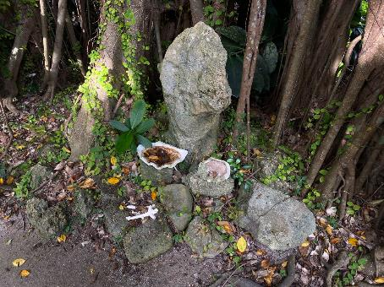

Slide 25
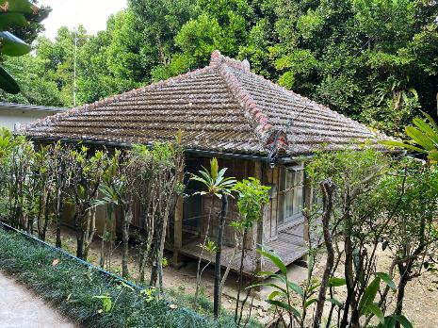
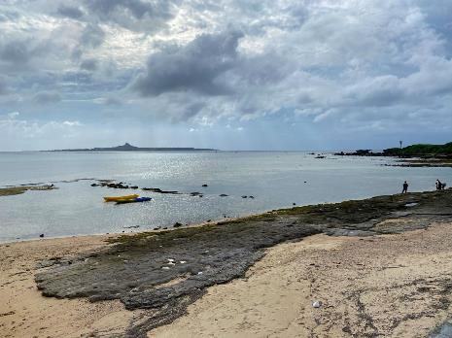

Slide 26
Lorient Vous A Présenté Le Bise Village – Japon -
Sur Une Suggestion De JackDidier
Merci De Votre Visite
Daniel

